Slide 1
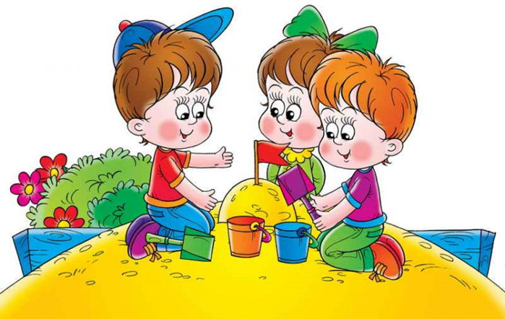
ПРОЕКТ для детей средней группы
«Путешествие в песочную страну»
Воспитатель: Поликарпова Анна Сергеевна

Slide 2
Паспорт проекта
Вид проекта: познавательно – творческий для детей 4-5 лет.
Продолжительность проекта: краткосрочный.
Срок реализации: Август
Участники проекта: Дети средней группы, воспитатели, родители.
Актуальность: В ходе игр с песком дети ненавязчиво знакомятся с его свойствами: сыпучесть, способность пропускать воду, держать форму.
Действия с песком (игры, рисование, аппликации, экспериментирование и т.д.) очень важны для развития ребенка. Так как это развитие тактильных ощущений, мелкой моторики рук, речи и мышления, творческого потенциала. Занимаясь такой деятельностью, ребенок может видеть и оценивать результат своего труда.
Игры с песком дают ребенку возможность погрузиться в мир своих фантазий, освободиться от «лишней» энергии. Песок обладает свойством снятия негативной психической энергии и способствует уравновешиванию психоэмоционального состояния ребенка.

Slide 3
Цель: познакомить детей с многообразием форм работы с песком и его свойствами.
Задачи:
1. формирование предпосылок поисковой деятельности, интереса к экспериментированию, умению делать простые выводы и умозаключения;
2. развитие творческого потенциала, мышления, речи, воображения, мелкой моторики;
3. формирование коммуникативной компетентности (навыков общения, построения диалога)
4. создание условий психологической разгрузки, стабилизации психоэмоционального состояния.
Этапы реализации проекта:
1. Подготовительный.
- Изучение литературы по теме проекта.
- Подбор фотографий, иллюстраций, материалов и инструментов.
- Составление плана работы.
2. Основной:
- Рассматривание фотографий, иллюстраций по данной тематике.
- Чтение художественной литературы.
- Опыты с песком.
- Продуктивная деятельность.
- Игры в песочнице.
- Консультация для родителей.
3. Заключительный:
- Организация выставки продуктивной деятельности с песком «Песочная сказка»
- Коллективная постройка в песочнице «Город песчаных фигур».

Slide 4
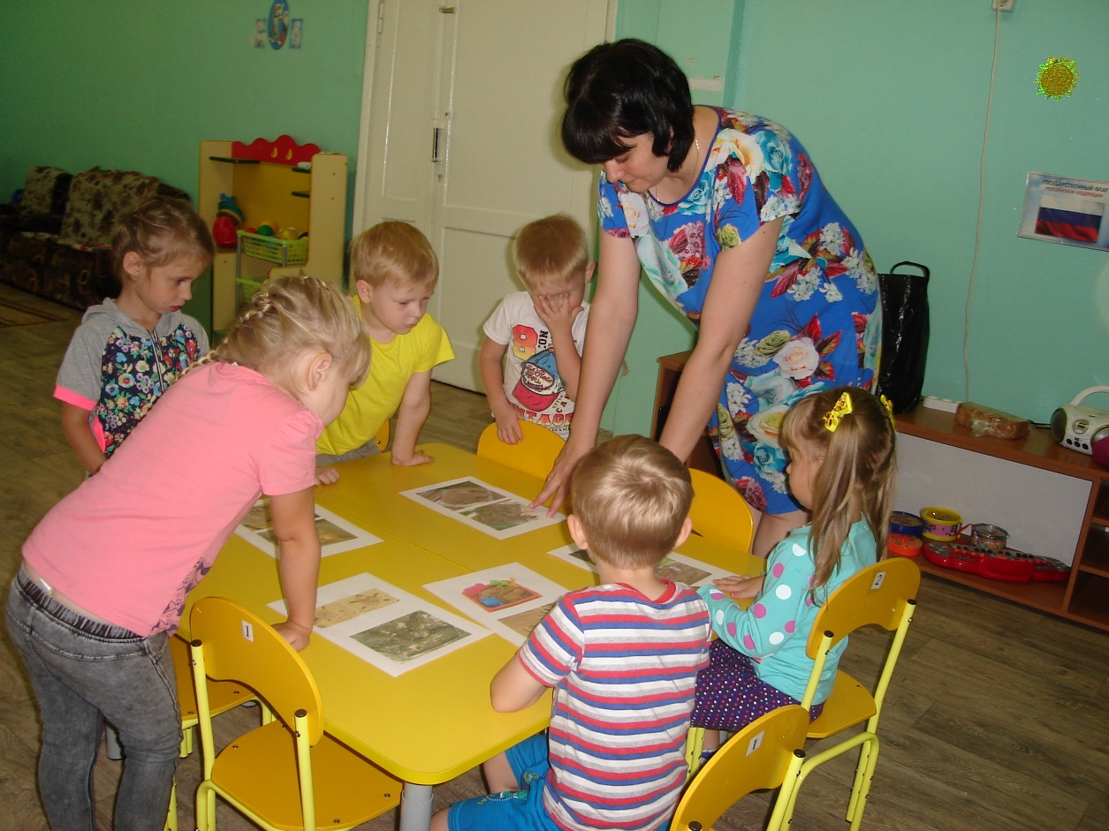
Формы работы с детьми:
Беседа «Рассказ о песке»
Рассматривание альбомов: «Скульптуры из песка», «Песочные картины».

Slide 5
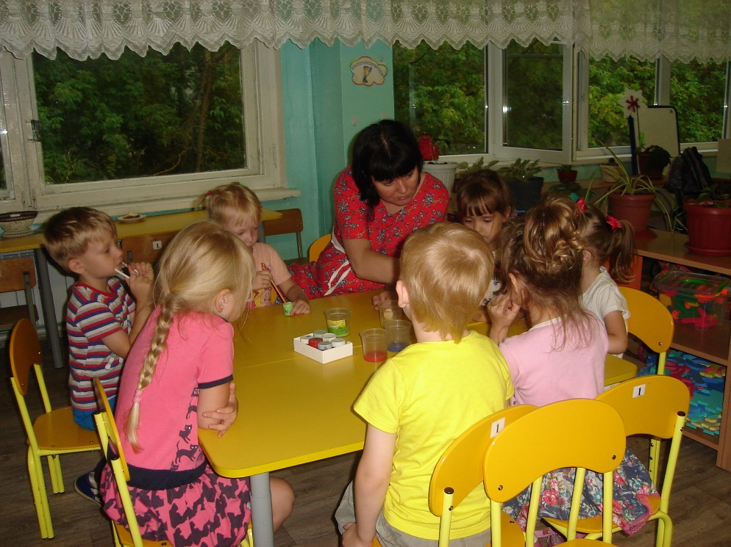
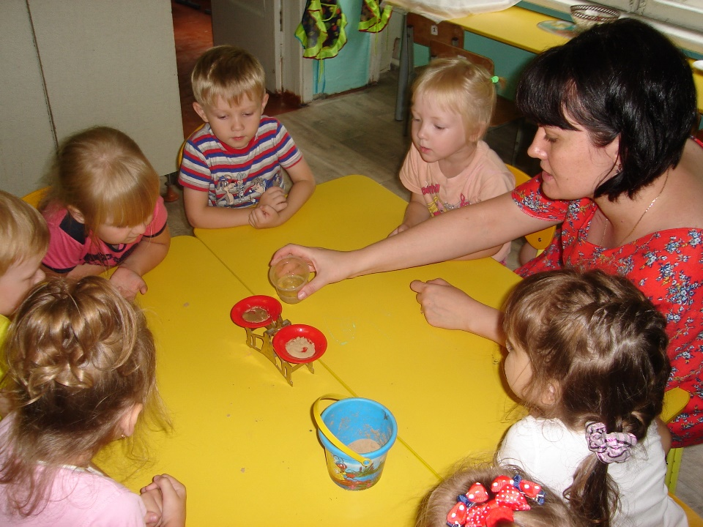
Опыты: сыпучесть, вес сухого и мокрого песка, пропускная способность, окрашивание песка.

Slide 6
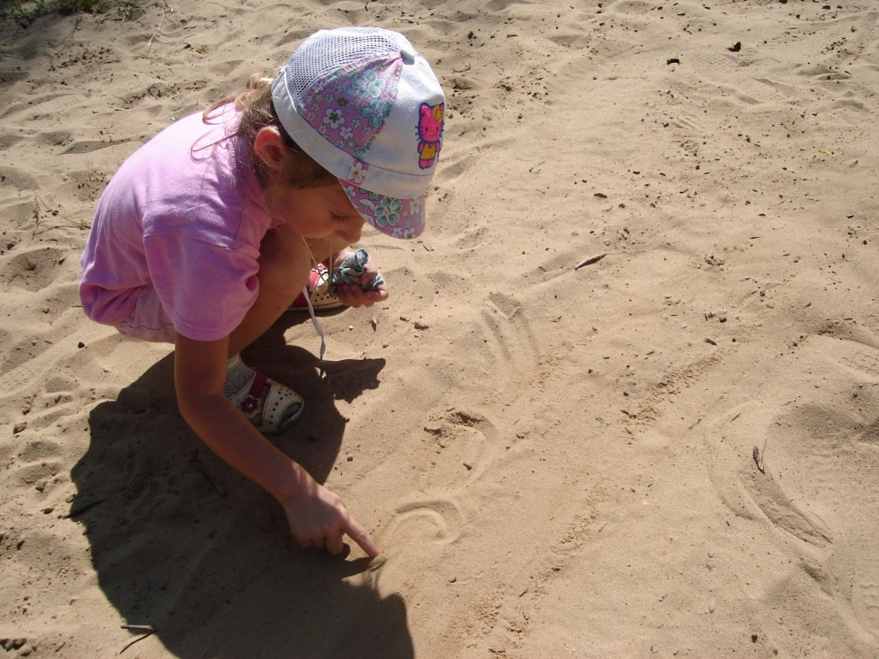
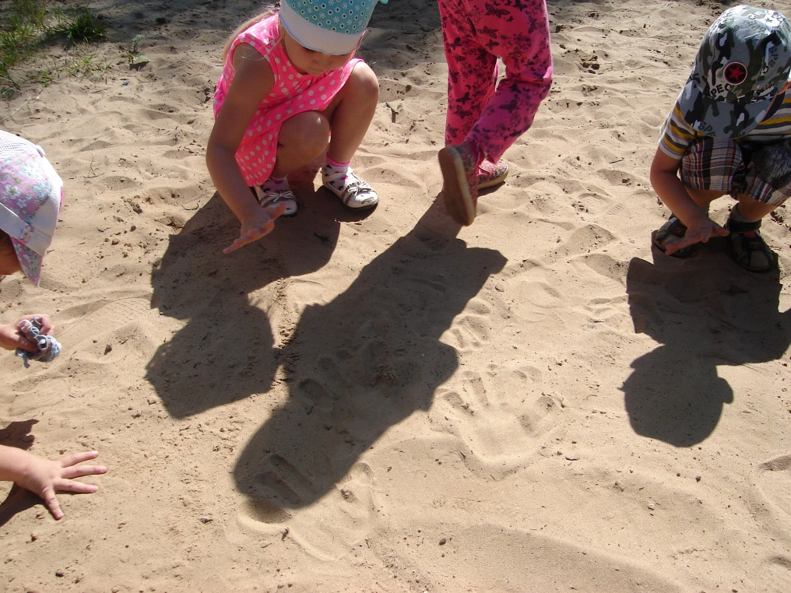
Дидактические игры «Умелые пальчики», «Рисунок на песке», «Повтори рисунок», «Продолжи узор».

Slide 7
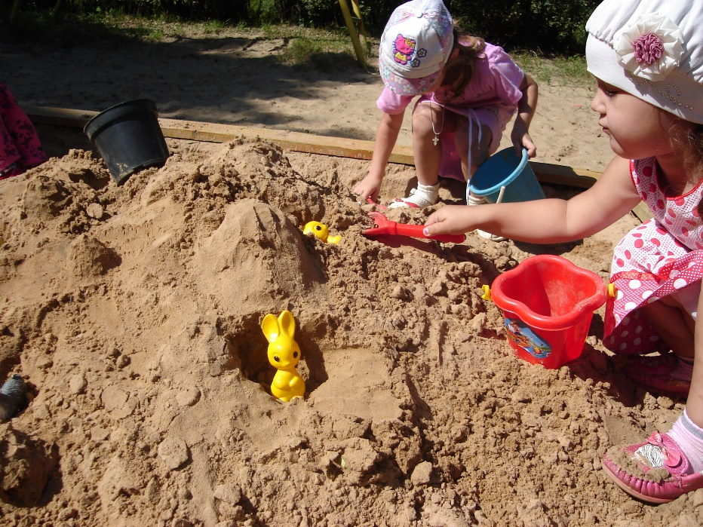
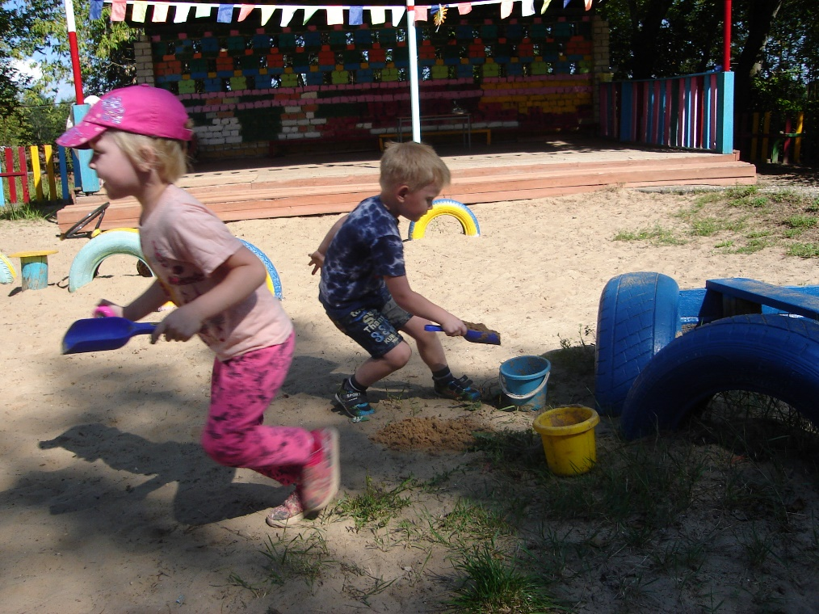
Игры-забавы – «Найди предмет», «Спрячь ты, а я буду искать», «Необыкновенные следы», эстафета «Совок».

Slide 8
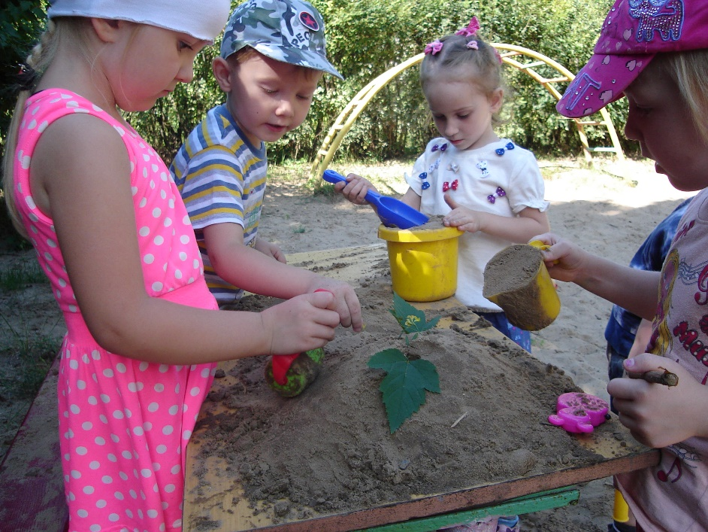
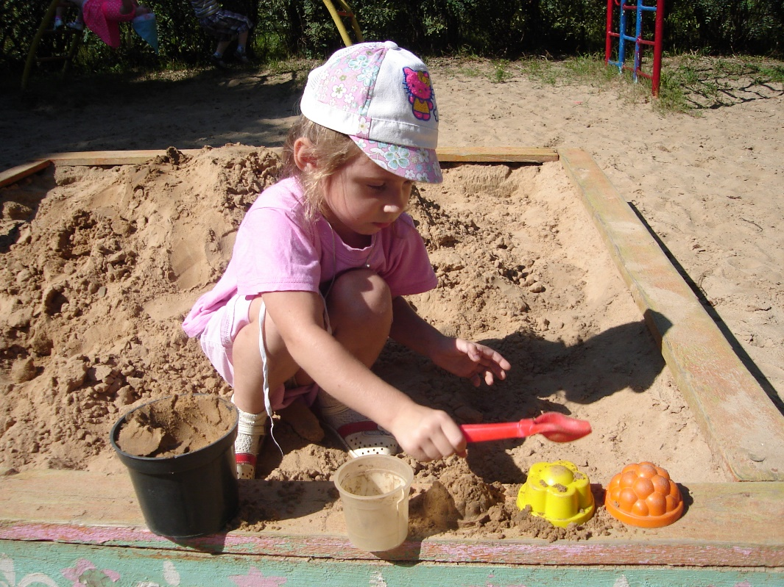
Сюжетные игры – «Готовим угощение», «Кафе»

Slide 9
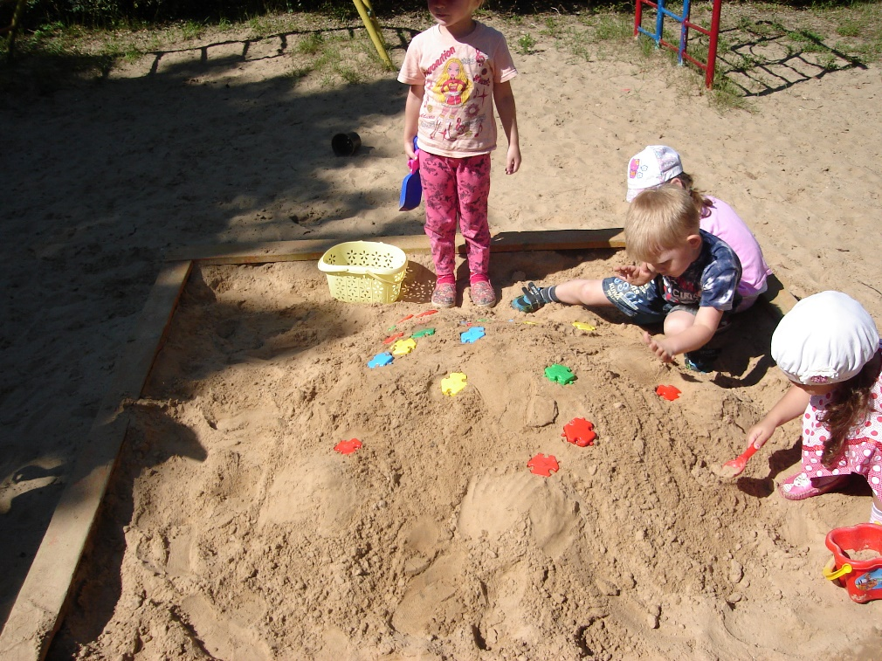
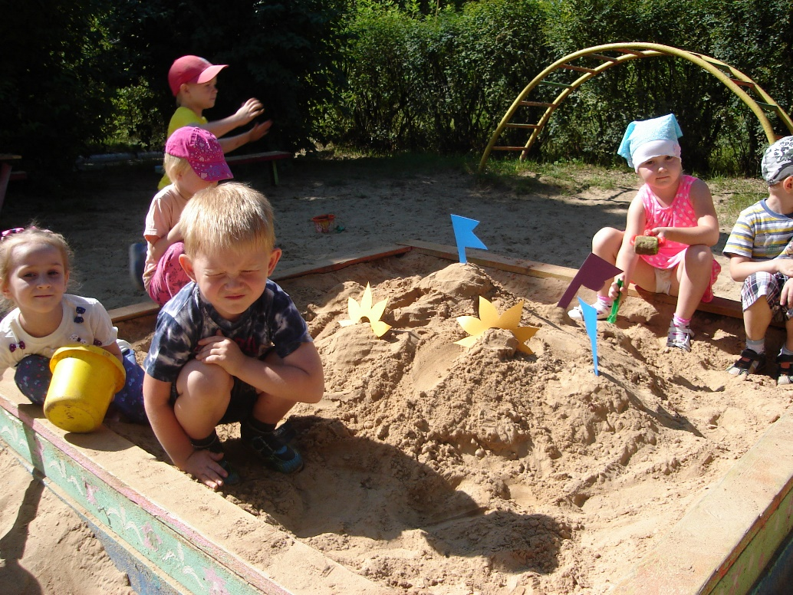
Продуктивная деятельность под музыку: «Бабочки», «Солнышко на песке», «Песочный город»

Slide 10
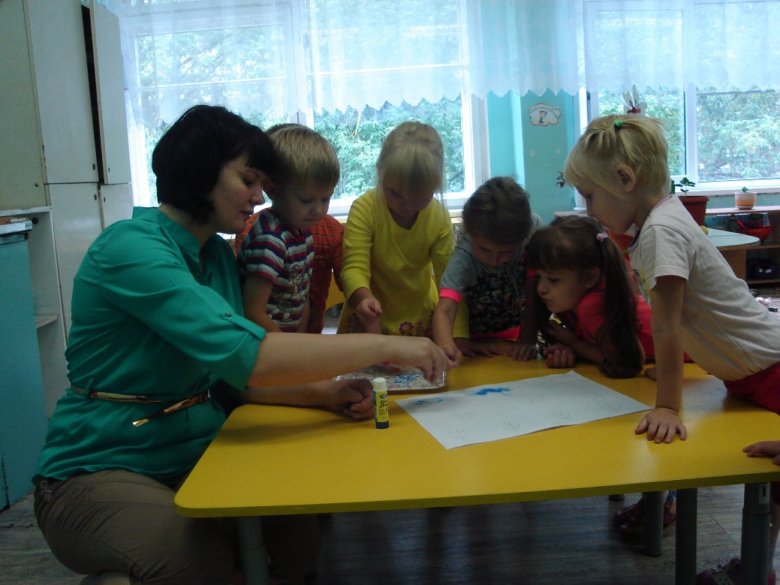
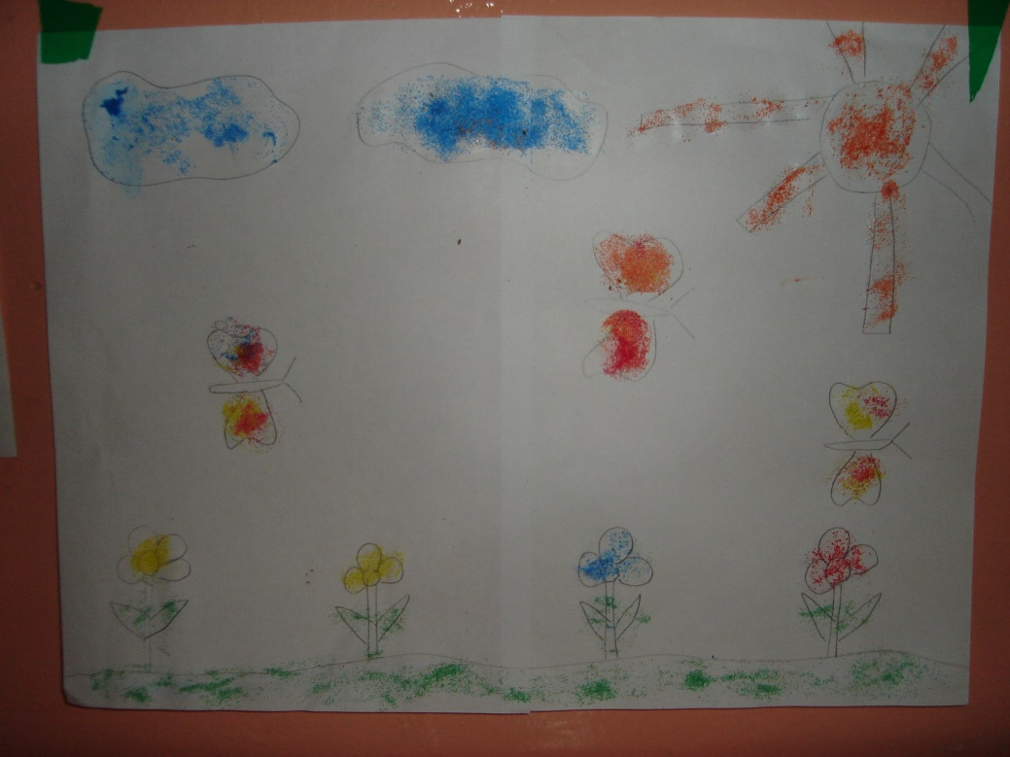
Выставка продуктивной деятельности с песком «Песочная сказка»

Slide 11
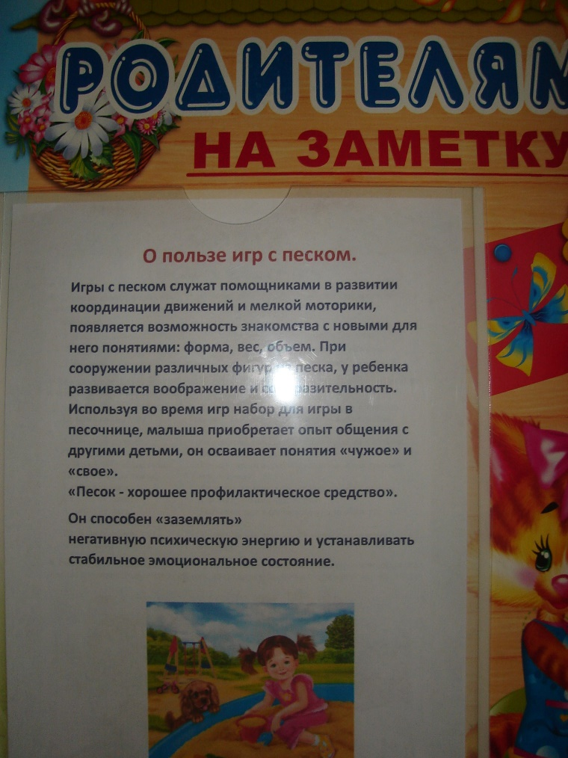
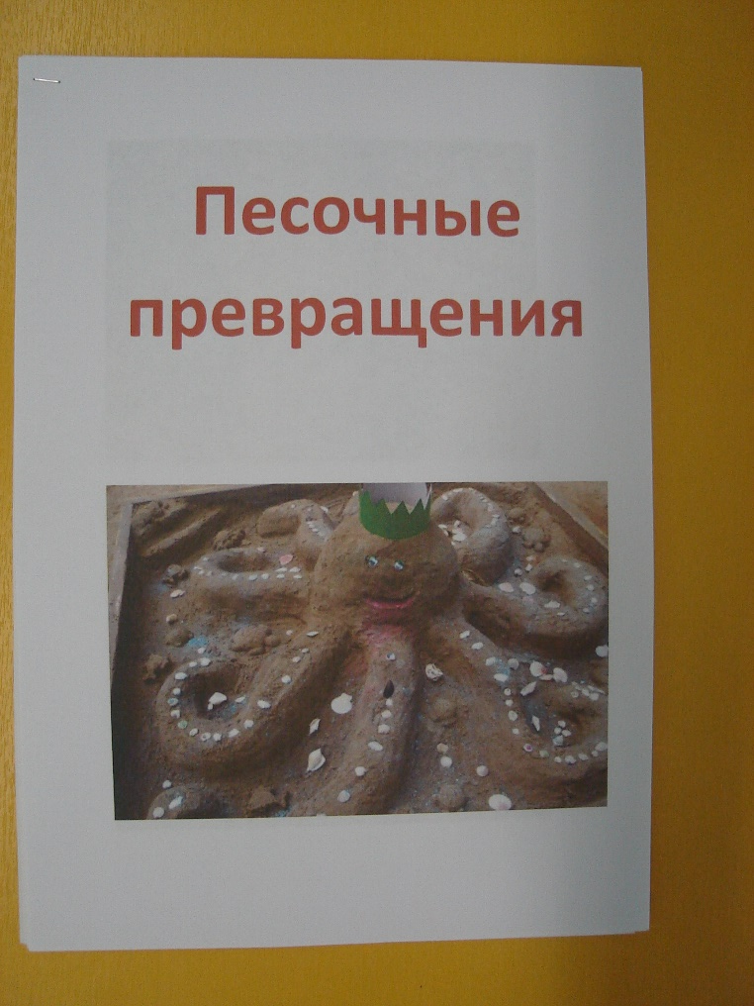
Участие родителей в реализации проекта:
- Консультации: «Чудеса песочной терапии», «О пользе игр с песком».
- Привлечение родителей к изготовлению иллюстративного альбома «Песочные превращения».

Slide 12
Предполагаемый результат:
1. Сформирован устойчивый интерес к работе с песком: поисковой деятельности, экспериментированию.
2. Дети отражают полученные впечатления в речи и продуктивных видах деятельности, употребляют в речи новые понятия: сыпучий, влажный, песчинка и т.д.
3. Дети соблюдают правила игр и работы с песком: убирают на место атрибуты, наводят порядок.
4. Могут использовать, знакомые способы исследования, творчество, простейшие опыты с песком.
5. Выполняют коллективную работу, согласовывают свои действия, договариваются в процессе совместных игр.

Slide 13
Спасибо за внимание!

